Slide 1
INTRODUCCIÓ A
LA UNIÓ EUROPEA

Slide 2
ÍNDEX
Com funciona la Unió Europea?
Breu història de la UE
Altres recursos

Slide 3
1
Com funciona la Unió Europea?
ÍNDEX

Slide 4
Quins són els actors principals?
27 ESTATS MEMBRES
INSTITUCIONS
Consell Europeu
Parlament Europeu
Comissió Europea
Tribunal de Justícia de la UE
(Presidents, primers ministres de cada país)
Cambra legislativa on es reuneixen els 705 eurodiputats.
Govern de la Unió Europea
Tribunal que garanteix que s’apliquen les lleis de la Unió Europea.
Consell de la UE
(Ministres de cada país per competències: agricultura, economia…)

Slide 5
Com funciona la
UE pas a pas

Slide 6
2
Com hem arribat aquí?
ÍNDEX

Slide 7
Breu història de la UE
Bèlgica
Països Baixos
Luxemburg
Alemanya (Occidental)
França
Itàlia
Regne Unit
Irlanda
Dinamarca
Espanya
Portugal
Grècia
1951
1957
1973
1981
1986
1992
1951
1957
1963
1968
1973
1974
1976
1986
1992
Creació de la primera Comunitat Europea (la del Carbó i l’Acer)
Es prohibeix la discriminació per raó de nacionalitat
Primer acord important
sobre l’ajuda exterior
Eliminació de les duanes entre els estats membres
Primer programa d’acció sobre la protección del medi ambient
Creació dels primers fons per promoure el desenvolupament regional
La sentencia del Tribunal de Justícia en el cas Defrenne impulsa la igualtat entre homes i dones
Comença la campanya per eliminar les barreres indirectes a la lliure circulació dins del mercat únic
Creació de la Ciutadania de la Unió Europea

Slide 8
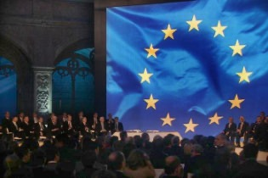
Breu història de la UE
Estònia
Letònia
Lituània
Polònia
Txèquia
Eslovàquia
Hongria
Eslovènia
Xipre
Malta
Suècia
Finlàndia
Àustria
Bulgària
Romania
Brèxit: sortida del Regne Unit
Croàcia
1995
2004
2007
2009
2013
2019
1995
1999
2002
Tractat de Lisboa
2011
2019
Creació de l’espai “Schengen”
La protecció i millora del medi ambient i la igualtat entre els homes i les dones es converteixen en objectius fonamentals de la UE
Introducció de l’euro
Reforç de la governança econòmica
Llançament del Pacte verd europeu
Lisboa (2009)
Presidència permanent del Consell de la UE
Carta de Drets Fonamentals (legalment vinculant)

Slide 9
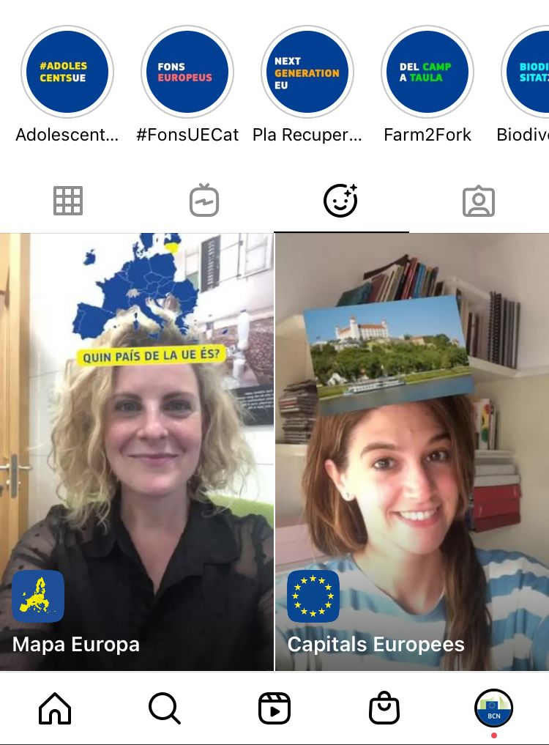
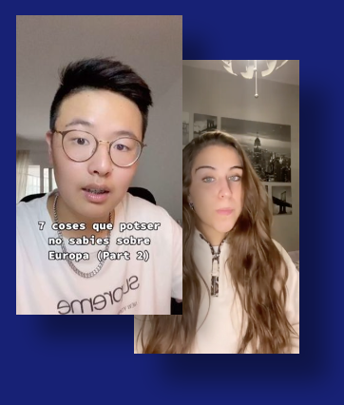





Altres recursos
1
2
3
4
Descobreix els recursos
del Learning Corner!
Prova els filtres d’Instagram i etiqueta’ns!
No et perdis els vídeos
#AdolescentsUE
Segueix-nos a
@comissioeuropea
ÍNDEX
@comissioeuropea

